Slide 1

НИШ ФМН г. Шымкента
География
7 класс
Учитель географии: Баубекова Н.А.

Slide 2
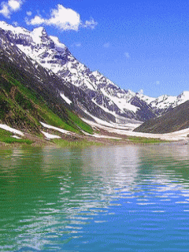
Тема урока:
Значение водных ресурсов

Slide 3
Цели урока:
Знание и понимание:
-Объяснить значение понятия “водные ресурсы”
Навыки:
-применяя тематические карты или схемы анализировать обеспеченность водными ресурсами ;
предлагать пути решения сохранения запасов водных ресурсов;
раскрывать значимость водных ресурсов
Критерий оценивания:
-используя карту сделать анализ распределения воды;
-предложить пути решения сохранении водных ресурсов;
-объяснить значение водных ресурсов;

Slide 4
Актуализация прежних знаний.
Игра «задание в слепую»: учащийся выходит к доске выбирает листок с заданием у учителя (читает задание, которое содержит 4 вопроса – устные ответы и нахождение на карте.)
Вопросы для заданий аналогичные для каждого океана:
Тихий, Атлантический, Индийский, Северный Ледовитый океаны:
Найдите океан на карте и глобусе.
Какие материки они омывает?
Сравните данный океан с другими (размеры, температура воды, месторасположение).
Почему этот океан получил такое название?

Slide 5
Географический диктант:
Небольшая часть океана, отделенная от него берегами материков и островов (море)
Какие это моря Средиземное, Черное, Красное, Азовское? (внутренние)
Моря имеющие свободную часть с океаном (окраинные)
Моря, окруженные кольцами островов (межостровные)
Небольшая часть океана или моря, глубоко вдающаяся в сушу (залив)
Узкое водное пространство, разделяющее участки суши и соединяющее водные бассейны (пролив)
Естественное углубление суши, заполненное водой (озеро)
Искусственные водоемы (водохранилище)
Естественный поток воды, текущий по выбранному им руслу (река)

Slide 6
Игра – «Где я расположен (а)?»
Командам раздаются контурные карты и надписи с названиями океанов, материков, рек , озер и заливов. Та команда, которая справится первой с заданием, получает 10 баллов, остальные на 2 балла меньше.

Slide 7
Изучение нового материала: Введение.
ІҮ
І
Что такое
водные ресурсы?
Почему этот вид ресурсов
считается наиболее
важным?
Мозговой штурм
ІІІ
ІІ
Какие внутренние воды
Вы отнесёте к
поверхностным?
Как вы думаете,
где находится основной
источник водных ресурсов
Казахстана?

Slide 8
Водные ресурсы – это та часть поверхностных и подземных вод, которая может быть использована для снабжения водой населения и для различных видов человеческой деятельности.
Вода – колыбель жизни. В воде появились первые организмы. Вода содержится во всех организмах (медуза состоит из 97-98% воды). Предки растений «вышли» на сушу, здесь они приспособились сохранять влагу. Водоросли – произрастают в соленых водах, обогащают воду кислородом, служат пищей для животных, человека, на корм скоту, медицине. Из-за хозяйственной деятельности человека запас пресных вод уменьшается. В море попадает нефть и горюче-смазочные вещества, отходы фабрик и заводов. Нерациональное использование вод рек Амударьи и Сырдарьи привело к уменьшению уровня Аральского моря, исчезли рыбы.

Slide 9
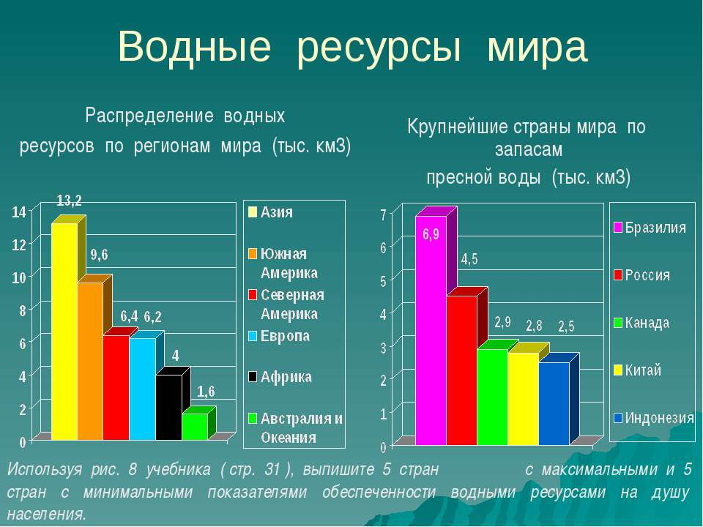
Задание №1. Применяя нижеследующие схемы анализируите обеспеченность мира водными ресурсами

Slide 10
Вопросы на анализ:
1. Сравните распределение водных ресурсов по всему миру используя сведения данные в диаграмме
Как ты думаешь, почему водные ресурсы распространены неравномерно по миру?
3. Какие регионы мира лучше обеспечены водными ресурсами?
Какие факторы влияет на распространение водных ресурсов?
Влияет ли на экономику государства малообеспеченность водными ресурсами?

Slide 11
Задание №2. Работа по карте.
Почему водные ресурсы размещены на территории Казахстана неравномерно?
Определите по карте , какие районы нашей страны богаты водными ресурсами, а какие – бедны?
Проанализируйте, как распределены реки по бассейнам океанов?
Покажите крупные озера и реки на карте Казахстана

Slide 12
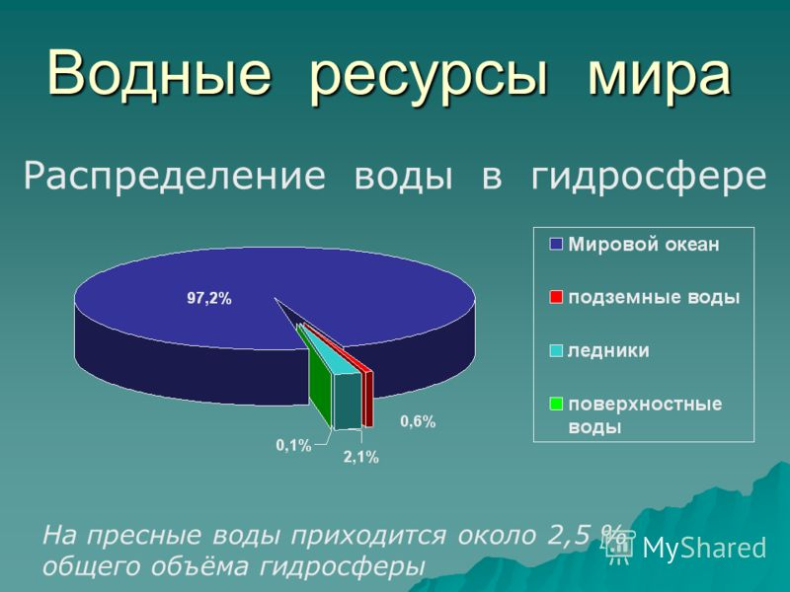
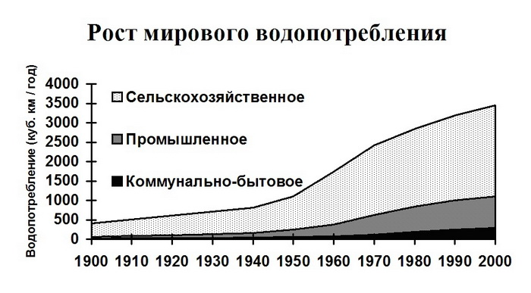
Задание №3. Твои действия.
Как ты думаешь,почему большую часть гидросферы занимает соленая вода?
Почему пресной воды на Земле недостаточно?
На что расходуется больше всего воды?
В каких ситуациях можно увидеть значение водных ресурсов в жизни человека? Приведи 3 примера.

Slide 13
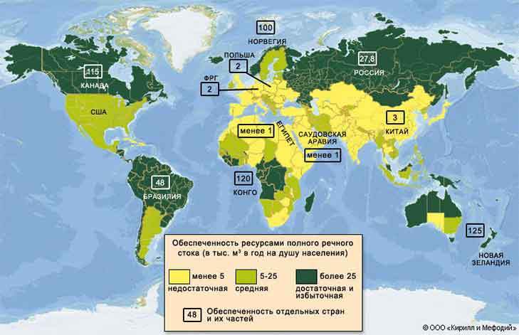
Задание №4. Карта обеспеченность водными мира
Определите по карте страны по уровню обеспеченности водными ресурсами: недостаточно;средне и избыточно
Назовите 3 влияющих фактора
Приведите примеры решения проблем регионов с недостаточным уровнем водных ресурсов

Slide 14
Закрепление:
1.Назовите основные источники загрязнения гидросферы Земли
2.Что является основным загрязнителем Мирового океана?
3. Объясните фразу:”Вода дороже золота”. В каких странах и регионах Земли эта фраза наиболее актуальна?
4.Предложите меры, направленные на сокращение потребления воды человечеством.
https://www.youtube.com/watch?time_continue=69&v=pHJf3mJ0xWA

Slide 15
Рефлексия.
"Три М"
Учащимся предлагается назвать три момента, которые у них получились хорошо в процессе урока, и предложить одно действие, которое улучшит их работу на следующем уроке.

Slide 16

Домашнее задание:
Написать эссе на тему:
« Причины загрязнения вод и пути его решения »

